Slide 1
บทที่ 5 ไดโอดชนิดพิเศษ
ไดโอดชนิดพิเศษ เช่น ซีเนอร์ไดโอด ไดโอดเปล่งแสง โพโต้ไดโอด และไดโอดแบบอื่นๆ ที่ใช้กันอย่างแพร่หลายในการควบคุมในงานอิเล็กทรอนิกส์อุตสาหกรรม เช่นการนำซีเนอร์ไดโอดไปใช้ควบคุมแรงดันไฟฟ้ากระแสตรงในวงจรแหล่งจ่ายไฟฟ้ากระแสตรงอย่างง่ายๆ โดยต่อร่วมกับวงจรเรียงกระแส ดังแสดงในรูป ซึ่งเป็นการประยุกต์ใช้งานไดโอดชนิดพิเศษต่างๆ คือใช้ซีเนอร์ไดโอดสร้างแหล่งจ่ายกระแสไฟฟ้าแรงดันคงที่ จ่ายให้กับไดโอดแสงชนิดอินฟาเรด ส่งแสงให้กับตัวรับแสง เช่นโพโต้ไดโอดในวงจร การเชื่อมโยงสัญญาณทางแสงนี้เรียกว่า Optical link เมื่อพิจรณาการควบคุมในวงการอุตสาหกรรม มีการใช้ไดโอดชนิดพิเศษตรวจจับการเคลื่อนที่ของวัตถุ ดังนั้นจึงควรศึกษาสิ่งต่อไปนี้ให้เข้าใจ
http://www.star-circuit.com/article/main.html

Slide 2
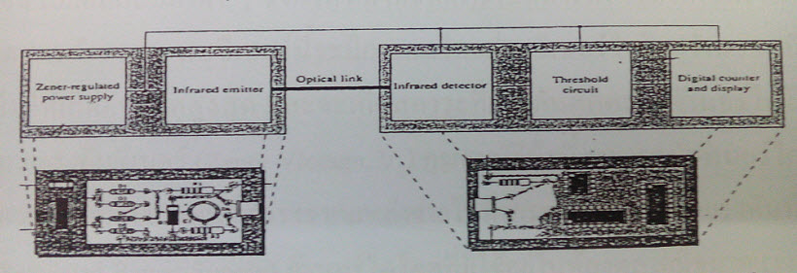
- การทำงานของซีเนอร์ไดโอด
- พารามิเตอร์ และพิกัดของซีเนอร์ไดโอด
- หลักการทำงาน และการใช้งานของไดโอดเปล่งแสง
- หลักการทำงานของโฟโต้ไดโอด
- การเลือกไดโอดชนิดพิเศษไปใช้งานจากตารางข้อมูล
http://www.star-circuit.com/article/main.html

Slide 3
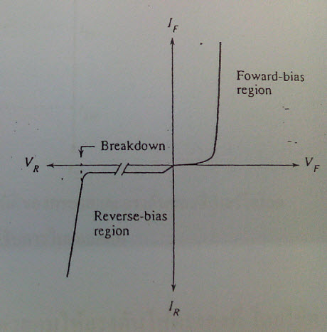
ซีเนอร์ไดโอด (Zener Diode)
ซีเนอร์ไดโอด เป็นไดโอดชนิดพิเศษที่สร้างให้มีความแตกต่างกับการทำงานของไดโอดทั่วๆไป กล่าวคือเมื่อได้รับไบอัสตรงให้กับซีเนอร์ไดโอดจะทำงานเหมือนกับไดโอดเรียงกระแสคือนำกระแสได้และมีแรงดันตกคร่อมไดโอดขณะได้รับไบอัสตรง แต่เมื่อซีเนอร์ไดโอดได้รับไบอัสกลับถึงค่าแรงดันที่กำหนด (กำหนดค่าแรงดันขึ้นในซีเนอร์ไดโอดเช่น 2.2V, 5.1V, 6V, 10V, 12V ฯลฯ) ซีเนอร์ไดโอดจะนำกระแสได้และจะเกิดแรงดันตกคร่อมตัวเองที่เท่ากับค่าแรงดันที่กำหนดมาจากบริษัทผู้ผลิต กราฟลักษณะสมบัติของซีเนอร์ไดโอดดังรูป

Slide 4
การพังทลายของซีเนอร์ (Zener Breakdown)
การพังทลายของซีเนอร์ การพังทลายของไดโอดแบ่งเป็น 2 ชนิด คือการพังทลายแบบอวาลานซ์ เมื่อไดโอดได้รับไบอัสกลับแรงดันสูงมากทำให้มีกระแสไหลย้อนกลับผ่านไดโอดจำนวนมากทำให้รอยต่อของไดโอดทะลุและใช้งานไม่ได้ การพังทลายอีกแบบหนึ่ง คือการพังทลายแบบซีเนอร์เป็นการพังทลายที่เกิดขึ้นกับแรงดันไบอัสกลับค่าต่ำๆ ซึ่งกำหนดได้จากการโด๊ปสารกึ่งตัวนำที่ใช้สร้างเป็นซีเนอร์ไดโอด การพังทลายแบบซีเนอร์นี้ จะมีกระแสไหลผ่านซีเนอร์ไดโอดจำนวนหนึ่ง ซึ่งต้องรักษาไม่ให้เกินค่าสูงสุด และจะเกิดภาวะที่แรงดันตกคร่อมซีเนอร์ไดโอดมีค่าคงที่ เรียกว่าแรงดันซีเนอร์ (Zener Voltage =Vz) คุณสมบัติข้อนี้สามารถนำซีเนอร์ไดโอดไปสร้างเป็นวงจรควบคุมแรงดันไฟตรงจากแหล่งจ่ายไฟตรงให้มีค่าแรงดันที่คงที่ได้ ซีเนอร์ไดโอดที่ใช้อยู่ในท้องตลาดมีแรงดันซีเนอร์ตั้งแต่ 1.8V -200 V
http://www.star-circuit.com/article/main.html

Slide 5
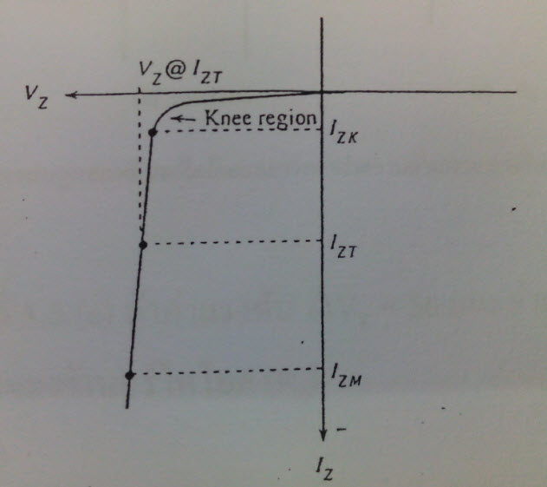
คุณสมบัติของการพังทลาย
คุณสมบัติการพังทลาย พิจรณาจากกราฟลักษณะสมบัติ โดยเฉพาะการพังทลายของซีเนอร์ไดโอดเมื่อได้รับไบอัสกลับดังรูป เมื่อเพิ่มแรงดันไบอัสกลับจนถึงค่าแรงดันซีเนอร์ จะเกิดกระแสไหลผ่านซีเนอร์ไดโอดมากขึ้น ที่จุดเอียงของกราฟ จะมีกระแสไหลผ่านซีเนอร์ไดโอดเท่ากับ Izk และถ้าซีเนอร์ไดโอดได้รับแรงดันสูงขึ้นอีกกระแสจะเพิ่มขึ้นแต่แรงดันของซีเนอร์จะคงที่ แต่ถ้าเพิ่มกระแสเกินกว่าค่ากระแสซีเนอร์สูงสุด Izm แรงดันซีเนอร์จะไม่คงที่

Slide 6
ดังนั้นการนำเอาซีเนอร์ไดโอดไปใช้ในการควบคุมให้แรงดันไฟตรงคงที่ โดยใช้ค่าแรงดันซีเนอร์นั้นจึงต้องออกแบบวงจรควบคุมให้มีกระแสไหลผ่านไดโอดย่านระหว่างค่ากระแส Izk ถึงค่า Izm สำหรับกระแส Izt หมายถึง ค่ากระแสทดสอบค่าแรงดันซีเนอร์ ซึ่งเป็นค่ากระแสที่พิกัดของแรงดันซีเนอร์ตามค่าที่ผู้ผลิตกำหนดไว้
http://www.star-circuit.com/article/main.html

Slide 7
วงจรสมมูลของซีเนอร์ไดโอด
เนื่องจากซีเนอร์ไดโอดมีคุณสมบัติจ่ายแรงดันคงที่เมื่อได้รับไบอัสกลับ ดังนั้นในอุดมคติ ซีเนอร์ไดโอดจึงมีวงจรเทียบเท่าหรือวงจรสมมูลเป็นแบตเตอรี่มีขนาดแรงดันไฟตรงเท่ากับ Vz โดยมีขั้วบวกของ Vz อยู่ที่แคโถด แลขั้วลบของ Vz อยู่ที่แอโนด แต่ในทางปฏิบัติจะมีค่าความต้านทานภายในรอยต่อของซีเนอร์ไดโอดอยู่ด้วย ดังนั้นวงจรสมมูลของซีเนอร์ไดโอดในทางปฏิบัติจึงเป็นดังรูป ซึ่งมีค่าความต้านทานของซีเนอร์ไดโอด นี้มีค่าเท่ากับสมการ
http://www.star-circuit.com/article/main.html

Slide 8
การนำซีเนอร์ไดโอดไปใช้งาน
จากคุณสมบัติการควบคุมแรงดันตกคร่อมตัวเอง ให้คงที่ที่ย่านกระแสย่านหนึ่ง (ระหว่าง Izm ถึง Izk) จึงมีผู้นำซีเนอร์ไดโอดไปใช้งานอย่างกว้างขวาง และที่นิยมใช้มากที่สุดคือใช้ซีเนอร์ไดโอดควบคุมแรงดันไฟฟ้ากระแสตรงให้คงที่ในวงจร และอาจใช้ซีเนอร์ในวงจรตัดรูปสัญญาณ
http://www.star-circuit.com/article/main.html

Slide 9
การควบคุมแรงดันขาออกให้คงที่เมื่อแรงดันขาเข้าเปลี่ยนแปล
เมื่อนำซีเนอร์ไดโอดต่อกับแหล่งจ่ายไฟฟ้าปรับค่าได้ และปรับค่าแรงดันที่ป้อนเข้าซีเนอร์ไดโอดให้มีค่ามากกว่าแรงดันซีเนอร์ จะเกิดกระแสซีเนอร์ไหลผ่าน R และซีเนอร์ไดโอดจะเห็นว่าแรงดันขาออกของวงจร มีค่าคงที่เมื่อสัเกตจากมิแตอร์ แต่ถ้าลดแรงดัน Vi ลงแต่ต้องไม่น้อยกว่าค่าของ Vz จะทำให้กระแส Iz ลดลงซึ่งถ้ากระแส Iz มีค่าอยู่ระหว่าง Izk ถึง Izm แล้วค่าแรงดัน Vo จะยังคงอยู่เสมอ
http://www.star-circuit.com/article/main.html

Slide 10
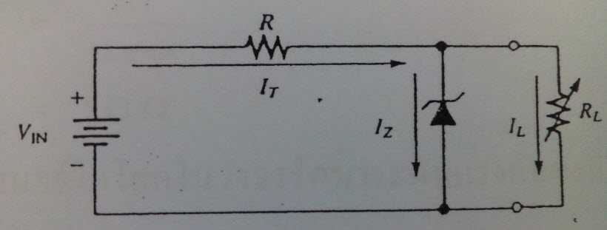
การควบคุมแรงดันเมื่อโหลดเปลี่ยนแปลง
เมื่อโหลด RL มาต่อเข้าที่เอาพุตของวงจรควบคุมแรงดันคงที่ที่ใช้ซีเนอร์ไดโอด ซึ่งซีเนอร์ไดโอดจะทำหน้าที่ควบคุมแรงดันตกคร่อมโหลด ให้มีแรงดันคงที่ค่าแรงดันซีเนอร์ ซึ่งขึ้นอยู่กับค่ากระแสที่ไหลผ่านซีเนอร์ไดโอดนั่นเอง การเปลี่ยนแปลงค่าของกระแสโหลด IL เนื่องจากค่าความต้านทานโหลดเปลี่ยนแปลงนั้นจะทำให้จะทำให้ค่ากระแสซีเนอร์ IZ เปลี่ยนแปลงด้วย การที่ซีเนอร์ไดโอดจะรักษาแรงดันซีเนอร์ Vz ให้มีค่าคงที่ได้กระแสซีเนอร์ต้องมีค่าอยู่ระหว่าง Izk ถึง Izm
และย่านกระแสที่โหลดเปลี่ยนแปลงไป แต่ระดับแรงดันตกคร่อมโหลดยังคงอยู่ได้เรียกว่า Load Regulation

Slide 11
ไดโอดทางแสง (Optical Diodes)
ไดโอดทางแสง ที่นิยมใช้มากมี 2 ชนิดคือ ไดโอดเปล่งแสงLED และโฟโต้ไดโอด และจะใช้อุปกรณ์ทั้งสองนี้ในการรับส่งไฟฟ้า โดยเปลี่ยนเป็นรูปแสง โดยใช้ไดโอดเปล่งแสงเป็นตัวส่งแสง และใช้โฟโต้ไดโอดเป็นตัวรับแสง
http://www.star-circuit.com/article/main.html

Slide 12
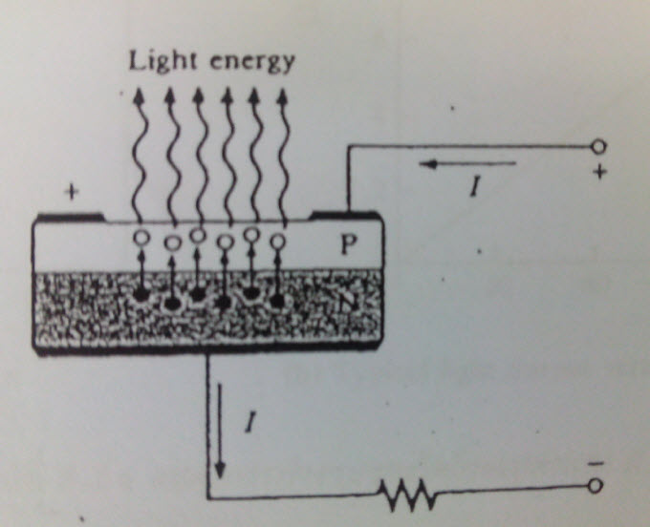
ไดโอดเปล่งแสง (Light Emitting Diode)
เมื่อนำสารกึ่งตัวนำชนิดซิลิคอน หรือเจอมาเนียมมาผสมกับสารบางชนิด จะทำให้เกิดประกฏการที่เปลี่ยนแปลงไปจากรอยต่อพี-เอ็นปกติ เช่นเมื่อนำซิลิกอนผสมกับแกลเลี่ยมอาซาไนด์ และทำเป็นรอยต่อ พี-เอ็นเมื่อนำรอยต่อพีเอ็นดังกล่าวให้ไบอัสตรงจะทำให้เกิดกระแสไหลผ่านรอยต่อพีเอ็น ประกฏการนี้เกิดกับไดโอดเปล่งแสง(LED) เท่านั้น เรียกชื่อว่า Electroluminescence
http://www.star-circuit.com/article/main.html

Slide 13
แต่เมื่อให้ไบอัสกลับกับไดโอดเปล่งแสง (LED) ไดโอดจะไม่นำกระแส และไม่เปล่งแสง ไดโอดเปล่งแสงจะเปล่งแสงได้เมื่อได้รับไบอัสตรงเท่านั้น ไดโอดเปล่งแสงมีสัลักษณ์ดังนี้
http://www.star-circuit.com/article/main.html

Slide 14
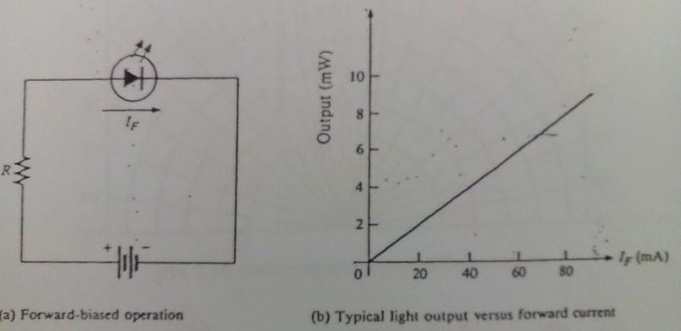
แสงที่ปล่อยออกมาจากไดโอดเปล่งแสงมีหลายสี เกิดจากสารที่ผสมเข้ากับรอยต่อพี-เอ็น เช่น แกลเลี่ยมอาซาไนต์ ทำให้ไดโอดเปล่งแสงอินฟาเรดแกลเลียมอาซาไนต์ ฟอสไฟต์ ทำให้เปล่งแสงสีแดงหรือเหลือง และแกลเลี่ยมฟอนไฟด์ ทำให้เปล่งแสงสีเขียว เป็นต้นเมื่อให้ไบอัสตรงกับไดโอดเปล่งแสงดังรูปจะทำให้เกิดพลังงานแสงที่ไดโอดเปล่งออกมามีหน่วยเป็นมิลลิวัตต์ ซึ่งกำลังไฟฟ้าที่เกิดขึ้นนี้จะแปรไปตามค่าของกระแสไบอัสตรงที่ไดโอดเปล่งแสง ดังการฟ
http://www.star-circuit.com/article/main.html

Slide 15
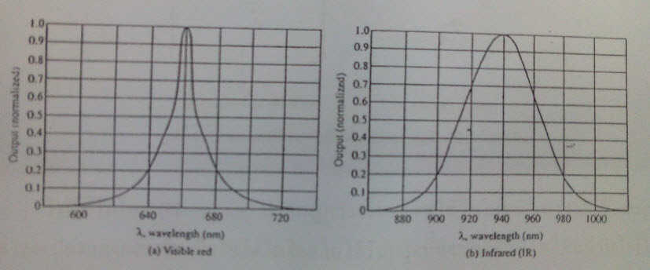
ความยาวคลื่น (Wave Length) ไดโอดเปล่งแสงชนิดที่เปล่งแสงที่ตามนุษย์มองเห็นได้โดยมากจะเป็นแสงสีแดง ปกติจะมีความยาวคลื่นของแสงเท่ากับ 660 nm (นาโนเมตร) แต่ถ้าเป็นไดโอดเปล่งแสงอินฟาเรด ซึ่งเป็นแสงที่มองด้วยตาเปล่าไม่เห็น (Univissible) จะมีความยาวคลื่นแสงเท่ากับ 940 nm
http://www.star-circuit.com/article/main.html

Slide 16
โฟโต้ไดโอด (Photodiode)
โฟโต้ไดโอด การทำงานของโฟโต้ไดโอดนั้นจะตรงกันข้ามกับไดโอดเปล่งแสงคือ เมื่อโฟโต้ไดโอดไม่ได้รับแสงนั้นจะไม่มีกระแสไหลผ่านโฟโต้ไดโอด (ไม่นำกระแส) แต่ถ้าได้รับแสงเข้าที่รอยต่อพี-เอ็นของโฟโต้ไดโอดจะมีกระแสไหลผ่านได้ กระแสดังกล่าวจะไหลได้เมื่อ โฟโต้ไดโอดได้รับไบอัสกลับเท่านั้น
http://www.star-circuit.com/article/main.html

Slide 17
http://www.star-circuit.com/article/main.html

Slide 18
การประยุกต์ใช้งาน
ผู้อ่านควรเข้าใจถึงจุดประสงค์ที่ผู้เขียนต่องการให้สามารถประยุกต์นำเอาซีเนอร์ไดโอด ไดโอดเปล่งแสง โฟโต้ไดโอด ไปใช้งานได้ตามลำดับต่อไปนี้
- ศึกษาว่าวงจรจ่ายแรงดันคงที่ที่ใช้ซีเนอร์ไดโอดได้อย่างไร
- ศึกษาว่าไดโอดเปล่งแสงทำงานอย่างไร
- ศึกษาการทำงานของโฟโต้ไดโอดและการนำไปใช้งาน
- ตรวจสอบวงจรจากแผ่นวงจรพิมพ์ ได้อย่างถูกต้อง
- ตรวจซ่อมวงจรเมื่อเกิดปัญหาเบื้องต้นได้
http://www.star-circuit.com/article/main.html

Slide 19
ระบบการนำไปใช้งานการตรวจนับวัตถุด้วยแสง
การทำงานของวงจรแบ่งตามลำดับดังนี้
1. วงจร Zener Regulated DC Power Supply เป็นวงจรจ่ายแรงดันไฟฟ้ากระแสตรงค่าคงที่
โดยใช้ซีเนอร์ได้โอดเป็นตัวควบคุมแรงดันคงที่
2. วงจร Infrared Emitter คือวงจรส่งสัญญาณแสงใช้ไดโอดเปล่งแสงชนิดอินฟาเรด
(แสงสีแดงมองไม่เห็นด้วยตาเปล่า) เป็นตัวส่งแสง เพื่อให้วัตถุเคลื่อนที่ผ่าน
3. วงจร Infrared Detector คือวงจรรับสัญญาณอินฟาเรดที่ส่งจากวงจรในข้อ 2 โดยตัวรับ
เป็นโฟโต้ไดโอด
http://www.star-circuit.com/article/main.html

Slide 20
4. วงจร THRESHOLD CIRCUITเป็นวงจรที่รับสัญญาณการเปลี่ยนแปลงของแสงที่
ได้รับจากโฟโต้ไดโอดซึ่งเป็นสัญญาณอนาลอกมาแปลงเป็นพัลส์สี่เหลี่ยม
เพื่อนำไปใช้ในวงจรนับจำนวน
5. วงจร Digital Counter and Disply คือวงจรที่รับสัญญาณพัลส์จากวงจรที่ 4 มาเข้า
วงจรนับจำนวนที่ไอซี และแสดงการนับเป็นตัวเลขดิจิตอล
http://www.star-circuit.com/article/main.html

